Slide 1

Uzman Sistemler
Görüntü İşleme ile Duygu Analizi ve Öneri Sistemi
Hazırlayanlar:
Ahmet Öztürk 203405054
Emirhan Topcuoğlu 203405064
Oğuz Kağan Dönmez 203405025
İrem Aliye Akman 213405001
Şule Aktaş 193405004

Slide 2

Kullanılan Teknolojiler
Open CV
Keras
Gemini API
Yüz algılama ve ön işleme adımlarını gerçekleştirmek için kullanılır.
Keras kullanılarak eğitilen derin öğrenme modelleri (CNN tabanlı), yüz ifadelerinden duyguları) sınıflandırır
Duygu analizi sonucuna göre kişiselleştirilmiş film, dizi, müzik, kitap ve aktivite önerileri sağlamak için kullanılır

Slide 3

Proje Amacımız
Sistemimiz, kamera yoluyla kullanıcıların yüz ifadelerinden duygularını analiz eden ve bu duygusal duruma uygun aktiviteler öneren bir sistem geliştirmektir.
Kullanıcıların duygusal durumlarını görüntü işleme ve duygu analizi teknikleri kullanarak değerlendirmeyi ve onlara uygun aktivitler önemeyi amaçlamaktadır.

Slide 4
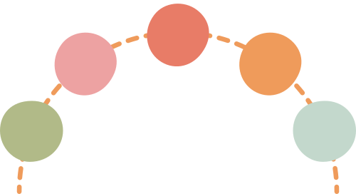
Sistem İşleyişi
Kullanıcı, uygulamaya giriş yaparak kamera izni verir.
"Analize Başla" butonuna basar.
Kullanıcı, cihazın kamerasına baktığında sistem, kullanıcı yüzünü tarar.
Yüz ifadelerini analiz eder.
Yüzdeki belirgin özellikler (kaş, göz, ağız hareketleri vb.) analiz edilerek, kullanıcının duygusal durumu tespit edilir.
Örneğin, gülümseme mutlu bir duyguyu, kaşların çatılması öfkeyi veya üzüntüyü gösterebilir.

Slide 5

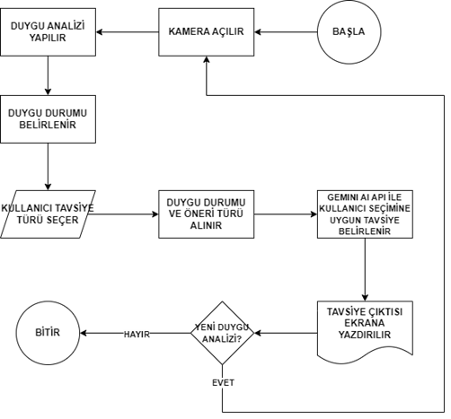
Kullanılan Akış Şeması

Slide 6
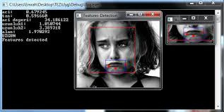
Projemizin diğer projelerden farkları
Birçok çalışmada genellikle yüz ifadelerinden duygu tanıma ve belirli bir alan (örneğin, müzik veya film) için öneri sistemleri üzerine odaklanılmıştır. Bizim projemiz, bu alanlardaki çeşitli yaklaşımları birleştirerek ve genişleterek daha kapsamlı bir çözüm sunmayı amaçlamaktadır.

Slide 7

Güvenilirlik Testlerimizi Nasıl Gerçekleştirdik?
Veri Seti Kullanımı
Karşılaştırmalı Testler
Duygu analizi modelimizi, etiketlenmiş duygu verileri içeren bir test veri seti üzerinde test edilmiştir.
Farklı durumlarda önerilen tavsiyelerin ve bu tavsiyelerin kullanıcılar üzerindeki etkileri karşılaştırılmıştır.
Kullanıcı Geri Bildirimleri
Uzun Dönem Takip
Uygulamamızı etrafımızdaki gönüllü kişilere kullandırarak önerilen tavsiyeleri beğenip beğenmediklerini sorulmuştur.
Sistemimizi oluşturduktan sonra uzun vadeli performansını izlemek için farklı kullanıcı davranışlarını ve geri bildirimlerini uzun bir süre boyunca takip edilmiştir.
Farklı Algoritma ve Parametrelerin Testi
Aynı kullanıcı grubuna farklı öneri algoritmaları kullanarak uygulamamızı test ettirilmiştir.

Slide 8
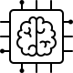



Geliştirilmesi Gereken Yönler
Duygu Veri Setinin Artırılması ve Modelin Yeniden Eğitilmesi
Kullanıcıya Ait Farklı Parametrelerin Alınması
Duygu analizinin doğruluğunu artırmak için daha geniş ve çeşitli bir duygu veri seti kullanılmalıdır
Uygulamanın verdiği tavsiyelerin daha spesifik olabilmesi için kullanıcının yaşı, cinsiyeti, daha önce beğendiği veya beğenmediği tavsiyeler gibi ek bilgilerin alınması
Kullanıcı Geri Bildirimlerinin Toplanması
Eski Tavsiyelerin Kaydedilmesi ve Analizi:
Kullanıcıların tavsiyeleri beğenip beğenmediğini izlemek için bir geri bildirim mekanizması eklenmelidir
Kullanıcılara yapılan önceki tavsiyelerin kaydedilmesi ve bu kayıtlara dayanarak yeni önerilerin şekillendirilmesi önemlidir

Slide 9
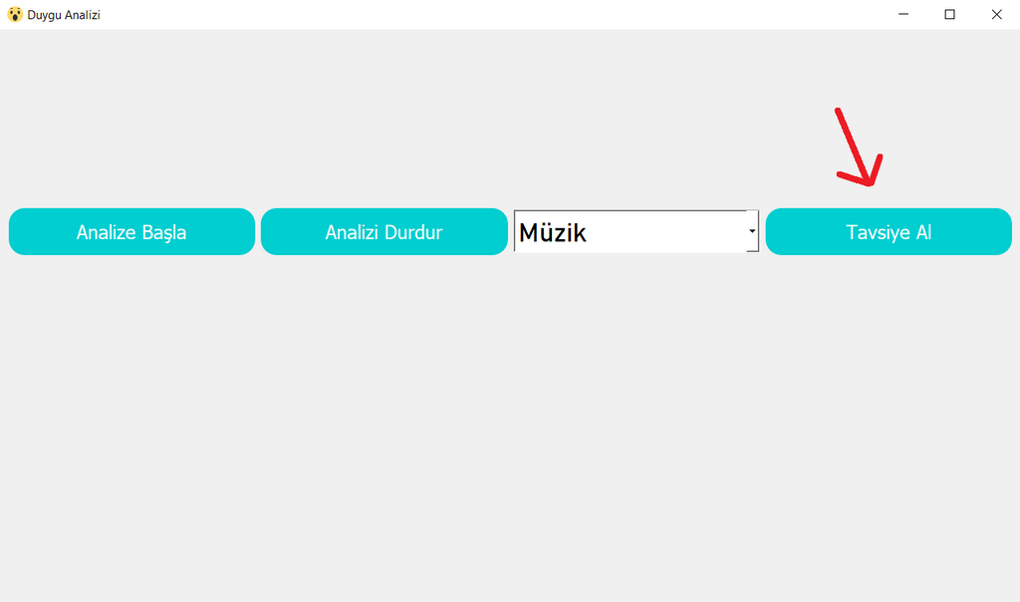
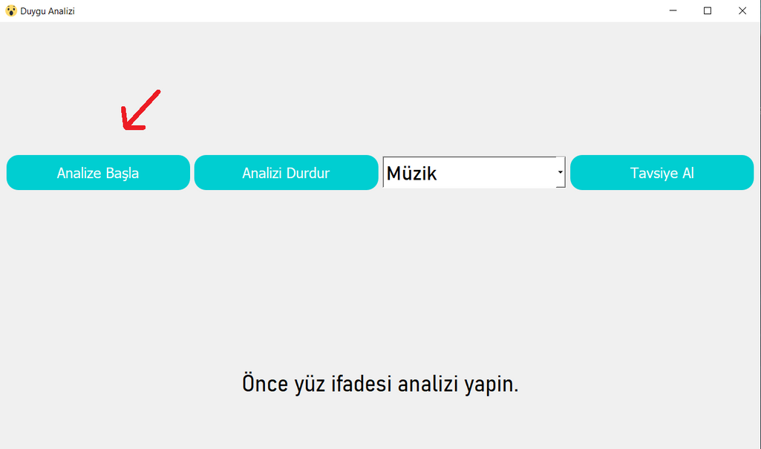
Projemiz

Slide 10
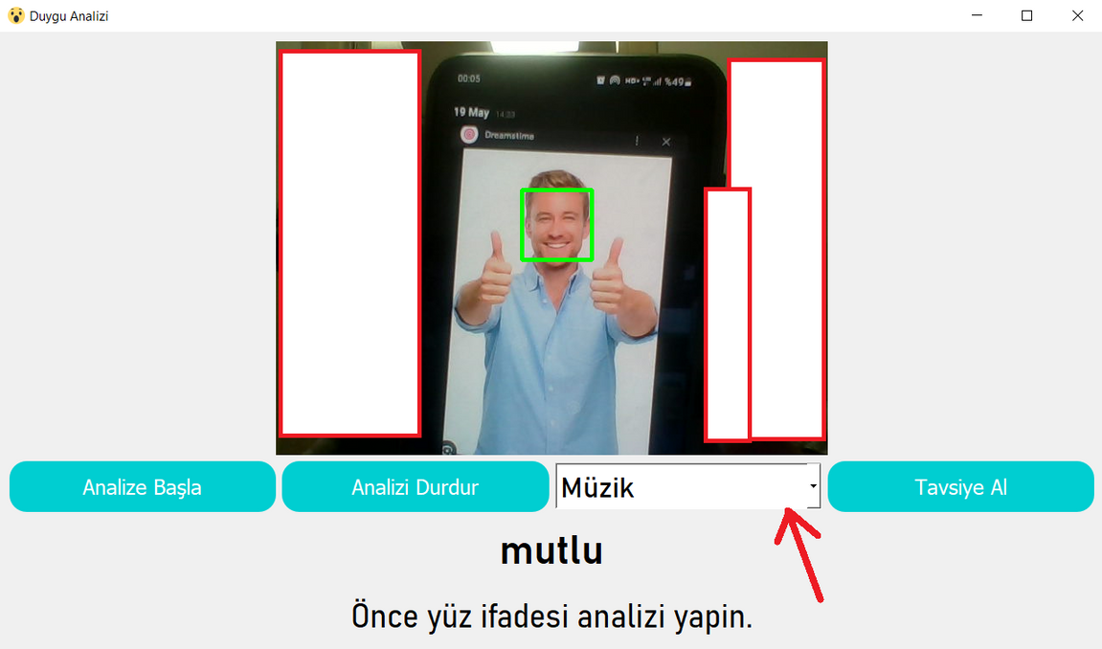
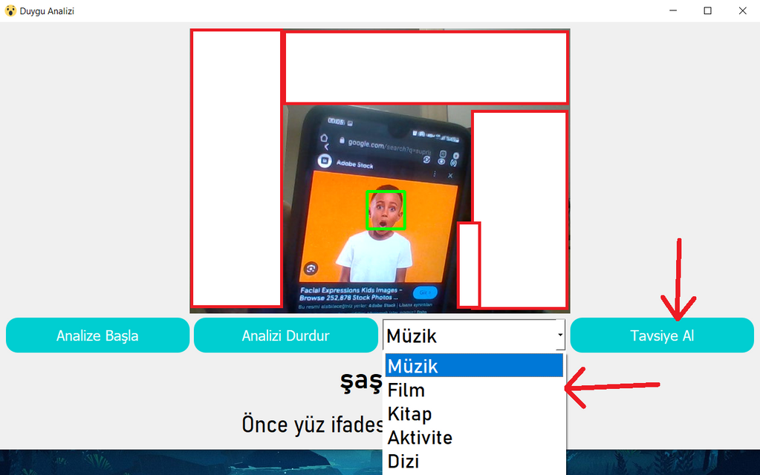
Projemiz

Slide 11
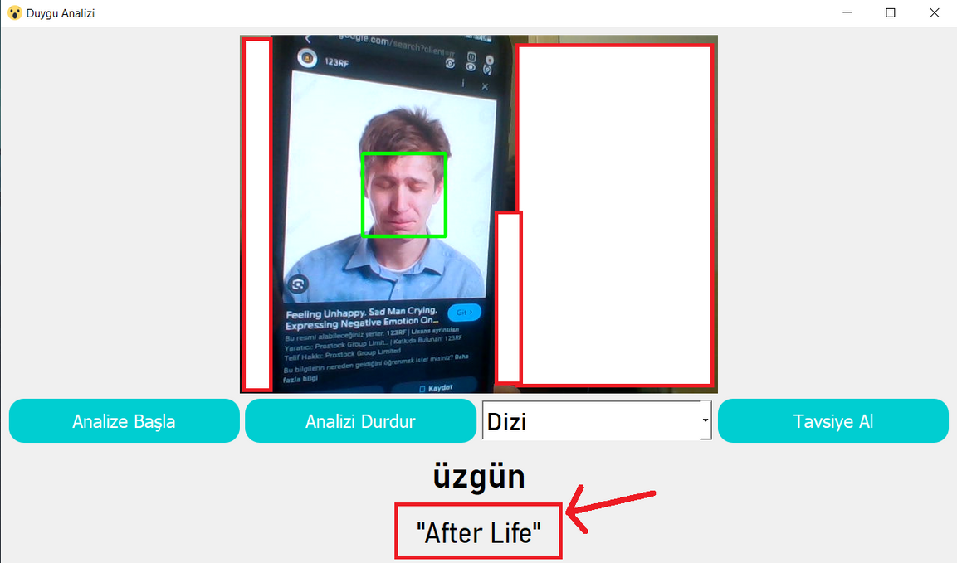
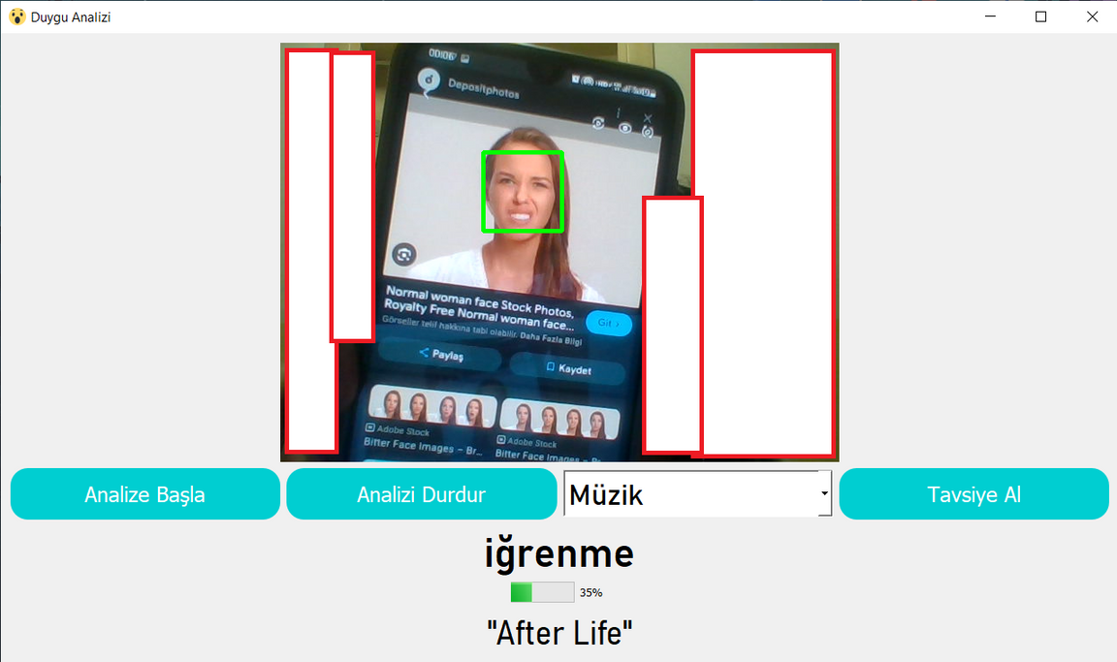
Projemiz

Slide 12
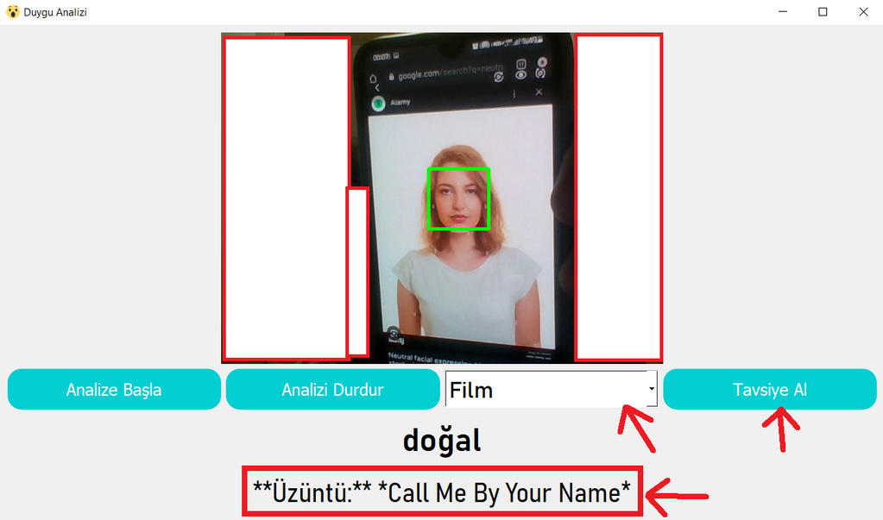
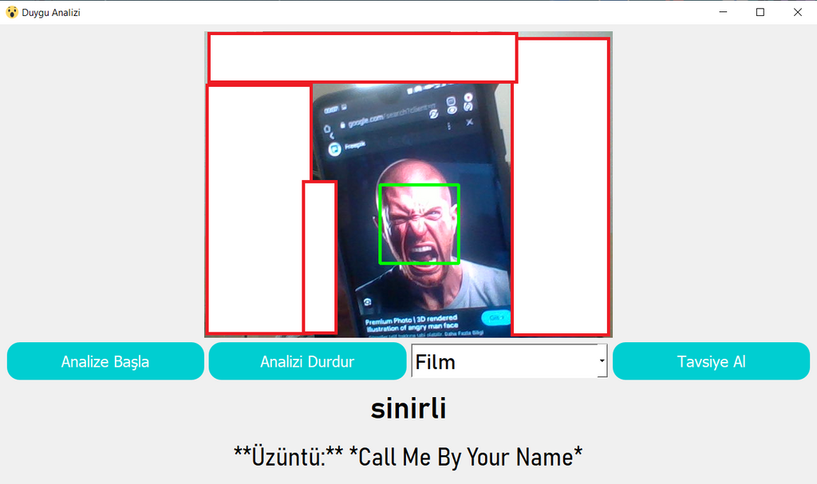
Projemiz

Slide 13
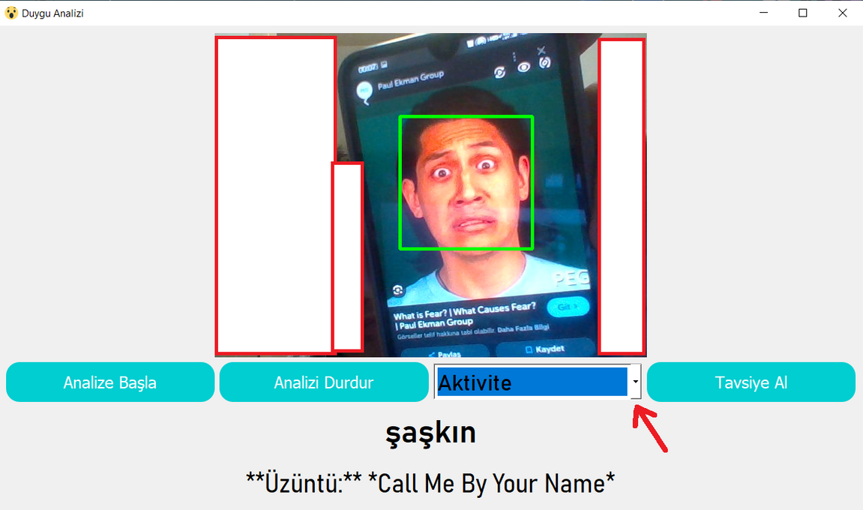
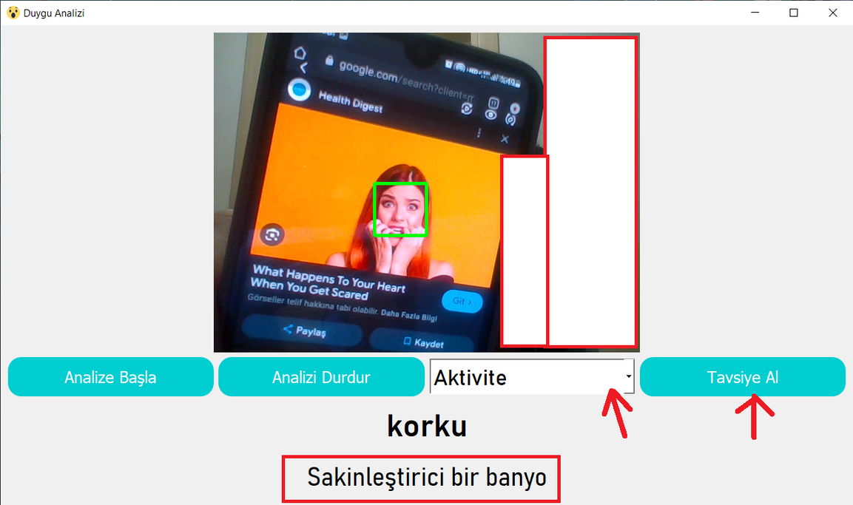
Projemiz

Slide 14

Sonuç
Kullanıcının anlık ruh halini algılayarak, moralini yükseltmek veya mevcut duygusal durumunu optimize etmek amacıyla çeşitli aktiviteler sunarak kullanıcı deneyimini iyileştirmeyi hedeflemektedir.

Slide 15
Dinlediğiniz İçin
Teşekkürler !

